Slide 1
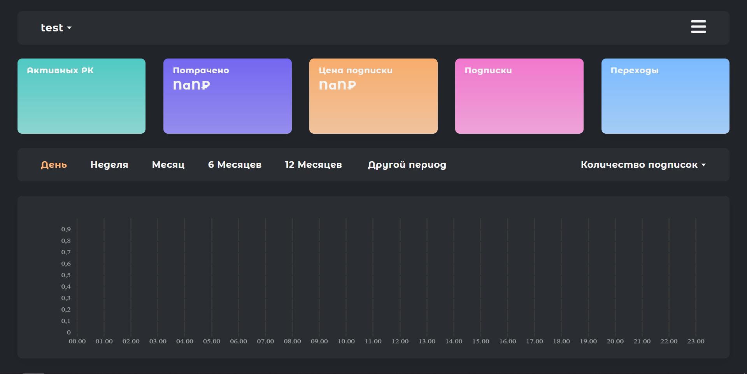
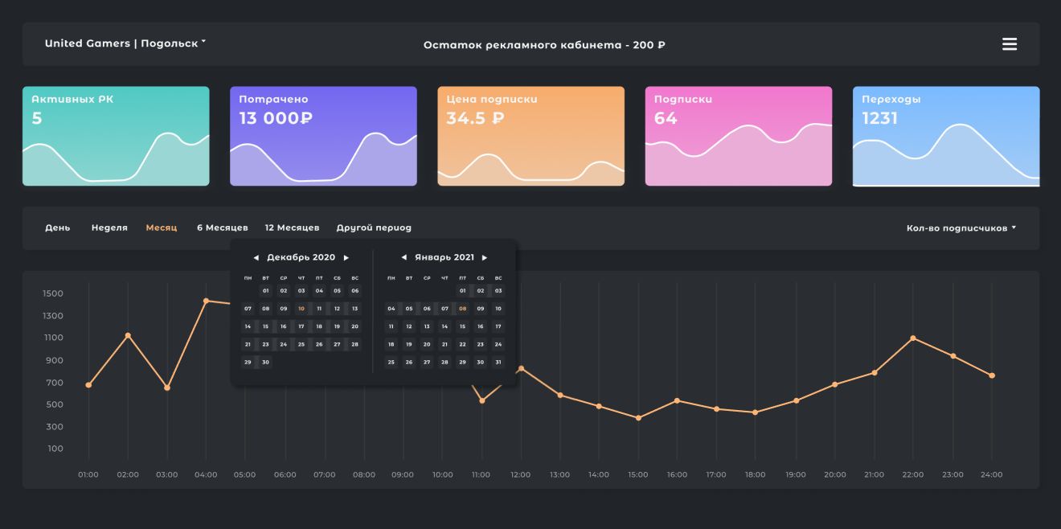
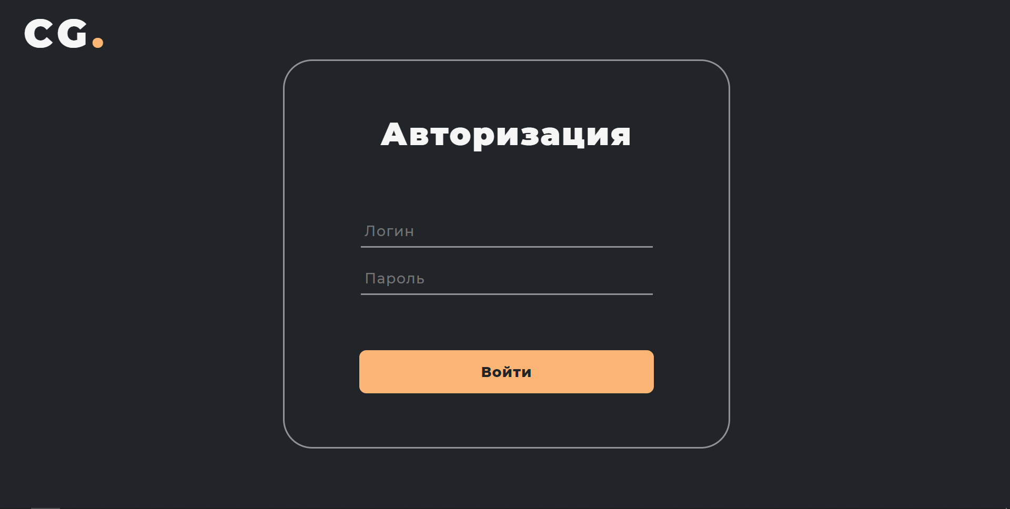
Проект информационной системы сети для маркетингового агенства "CYBER GROUP"
ПРОЦЕСС РЕАЛИЗАЦИИ
ВВЕДЕНИЕ
1) Начало работы: постановка задачи и формирование ТЗ
На данном этапе работы была сформулирована решаемая проблема, описан функционал будущей системы, исходя из запросов маркетингового агентства «СYBER SUPPORT».
Все необходимые к реализации функциональные возможности системы описаны в одноименной главе ТЗ.
2) Разработка идей дизайна и функционала системы
На данном этапе было сформулировано и обозначено содержание страниц веб-приложения. Страницы разделяются по задачам, которые можно решить при помощи веб-приложения, т.е. одна страница – мониторинг статистики рекламных кампаний, вторая страница – просмотр и редактирование уровней доступа и тд.
Для создания макетов был выбран минималистичный стиль, фокусирующий внимание пользователя на функциональных частях интерфейса. Обязательным к разработке были страницы с разными возможностями для клиентов, менеджеров и сотрудников
3) Создание макетов страниц
Для создания макетов страниц использовался сервис Figma.
На данном этапе было создано 20 вариации разных по содержанию и функционалу страниц веб-приложения.
4) Front-end разработка
После утверждения макетов началась разработка front-end составляющей веб-приложения.
В ходе разработки было принято решение о составлении одной страницы и подгрузки в неё различных блоков с информацией (header, content). Таким образом, можно использовать один исходный вариант страницы и наполнять её контентом, адаптирующимся её для взаимодействия с различными ролями, такие как клиенты, сотрудники, менеджеры и т.п
После обсуждения способов оптимизации системы, было решено загружать блоки с контентом из отдельных файлов при помощи jQuery.
Верстка страниц происходила при помощи flex-элементов.
5) Back-end разработка
Данный этап работы ставил перед собой задачи практической реализации описанных в ТЗ функциональных систем. Возможность администратора добавить, удалить, изменить пользователя, добавить и отредактировать страницу компании и ее рекламный кабинет, плюс все функции наблюдателя. Наблюдатель может видеть показатели и статистические данные по рекламным кампаниям, к которым у него есть доступ .Для back-end разработки использовались RedBean, PHP, SQL.
Для регистрации и авторизации используются базы данных SQL. На данном этапе реализована база данных аккаунтов наблюдателей и администраторов, база данных рекламный кабинетов компаний и база данных показателей рекламных объявлений. Для back-end используются AJAX запросы, которые обрабатывались с помощью PHP в папке handlers.
Заключение
Проблема оптимизации работы персонала является одной из фундаментальных для руководителя любой компании. Искусство управления - явление, свойственное определенной стадии развития организации. От грамотного управления зависит качество работы, её эффективность, своевременность и удовлетворенность клиентов.
Проект направлен на создание веб приложения, формирующего условия для оптимизации процесса работы маркетингового агентства «CYBER SUPPORT».
В результате проделанной работы были получены знания и практические навыки в сфере формулировании и выбора идей, сфере разработки и создания веб-приложения, сфере дизайна. Были созданы макеты страниц авторизации, страниц со статистикой, страниц выдачи доступов, страниц компаний клиентов. Получены навыки написание программ на JavaScript, jQuery, RedBeans, PHP, а также навыки распределения работы, контроля дедлайнов и ведения отчётности по проекту.
Продукт еще находится в стадии продакшена. На данный момент готов дизайн большей части страниц сайта, половина этих страниц свёрстана, несколько страниц имеют готовый функционал.
ЦЕЛЬ ПРОЕКТА И ПЛАН РАБОТЫ
Формулировка решаемой проблемы: создание эффективного управления предприятием и его ресурсами, данными о запущенных рекламных компаниях и их эффективности.
Цель проекта: разработать ERP-систему для маркетингового агентства "CYBER SUPPORT".
План работы:
1) Постановка задачи, формирование ТЗ.
2) Разработка идей дизайна и функционала системы.
3) Создание макетов страниц при помощи графического онлайн редактора для проектирования и дизайна интерфейсов с возможностью совместной работы над проектом Figma.
4) Front-end разработка дизайна веб-приложения. Создания страниц при помощи БЭМ, Bootstrap, flexbox, JavaScript, jQuery.
5) Back-end разработка функциональных систем проекта. Создание интерактивных частей при помощи RedBean, PHP, SQL.
Проект всё еще находится в разработке, по причине сложной технической части и малого количества времени на реализацию. В данный момент ограничено доступен лишь некоторый функционал.
Результаты
На данном этапе разработки проект готов примерно на 50%. Присутствуют макеты большинства страниц, половина из которых уже готова к прикреплению функциональной части. Лишь несколько страниц имеют настроенный функционал, а именно:
Страницы авторизации
2) Страницы добавления компаний и их рекламных кабинетов
3) Страницы добавления аккаунтов администраторов и наблюдателей
4) Страницы отслеживания показателей рекламных кампаний
Также, был разработан логотип, макеты нереализованных страниц, функционал каждой страницы, интерфейсы пользователей.
В перспективе находится завершение разработки описанных страниц интерфейса, реализация функционала каждой из них и внедрение ERP-системы в работу маркетингового агентства "CYBER SUPPORT".
Ссылки на проект
Штукин Артем, Карпов Илья, Журавлев Юрий, Волченков Дмитрий
Группа 181-342, 181-341
Сайт проекта: cyber-map.ru Логин: admin Пароль:123
Git-репозиторий :github.com/yuraplus/PD-181-342-1-CG
Figma: https://www.figma.com/file/gwI7Nlt4JB878rVtyNa8A9/Untitled?node-id=0%3A1

